Slide 1
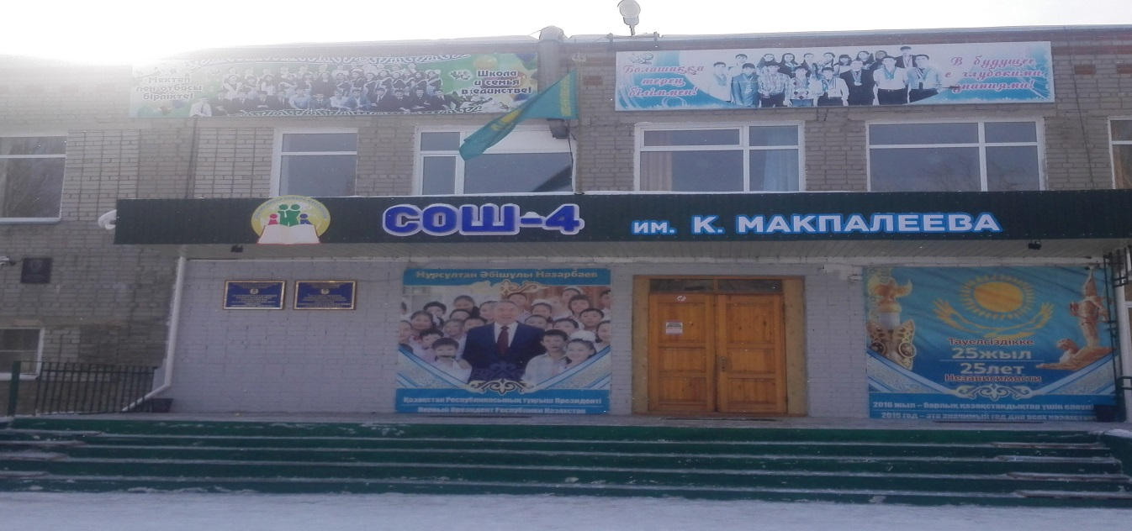
Камал Макпалеев атындағы №4 жалпы орта білім беру мектебі

Slide 2
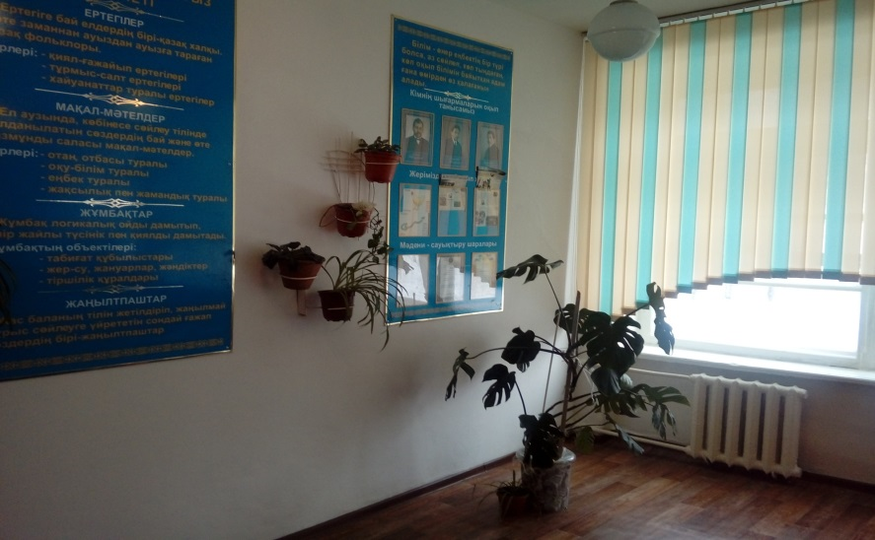
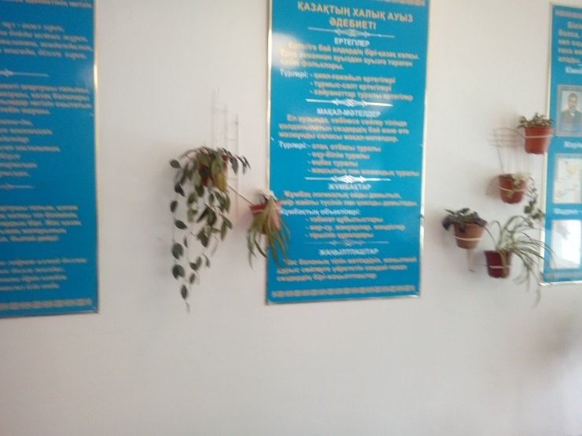
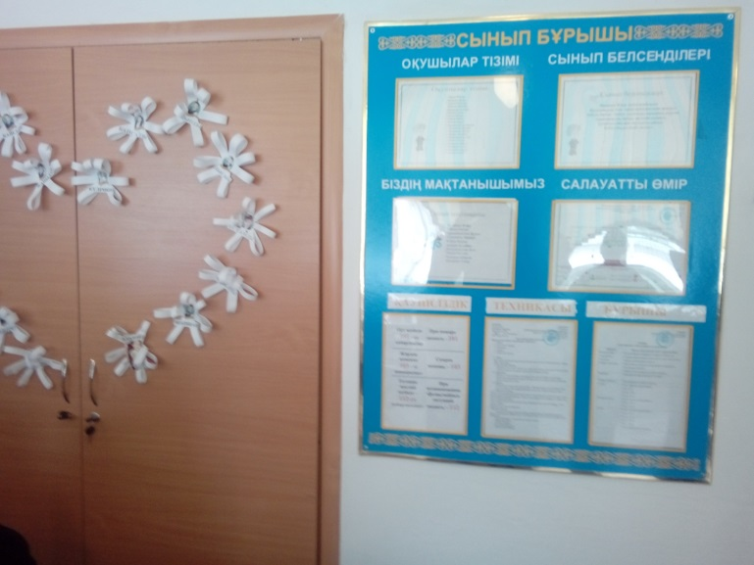
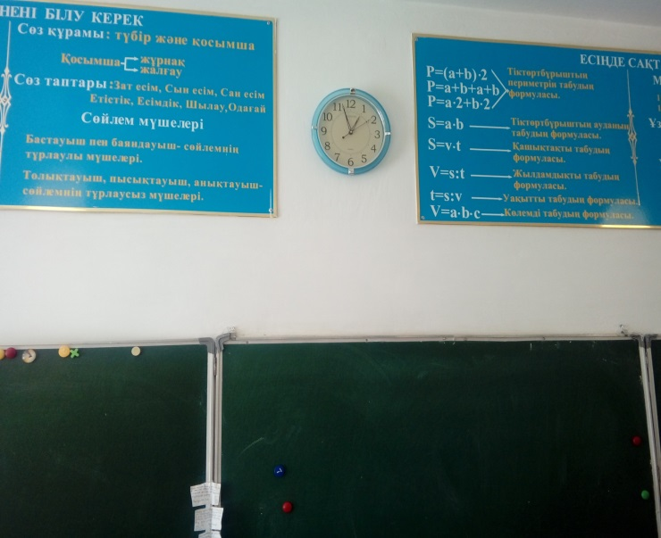
Бастауыш сыныптың кабинеттері № 42-ш кабинет

Slide 3
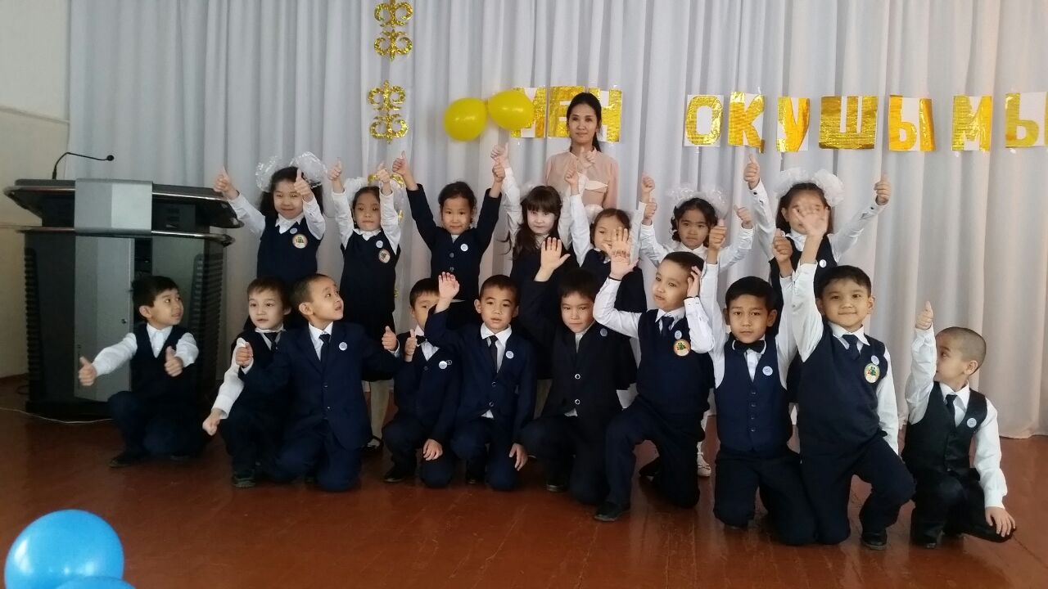
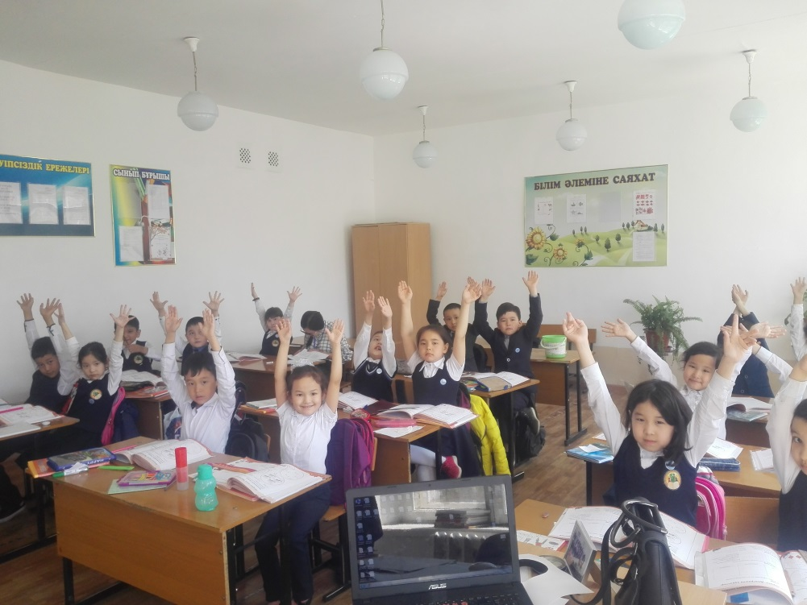
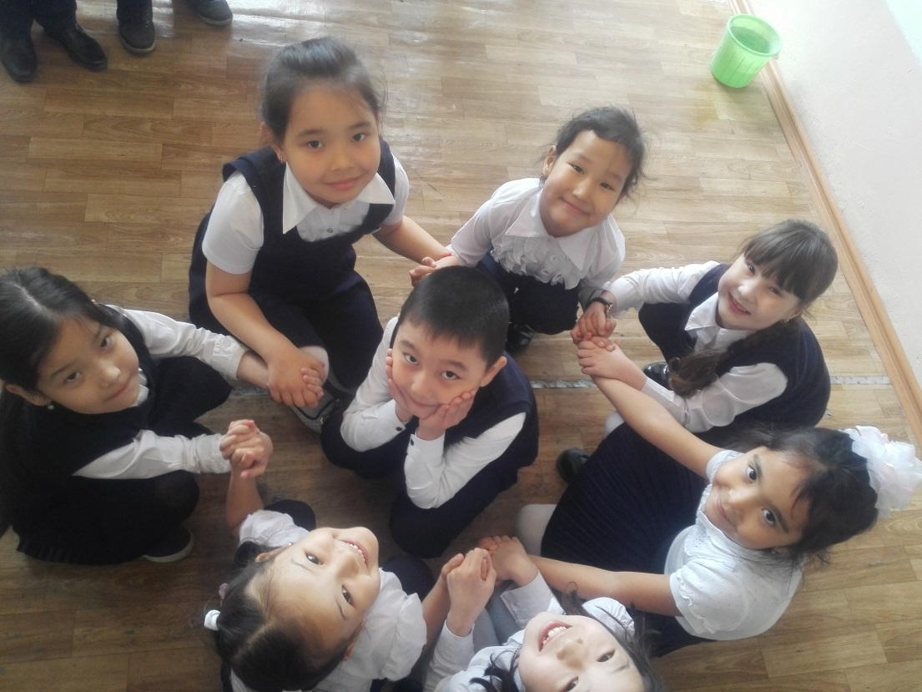
№ 43-ші кабинет

Slide 4
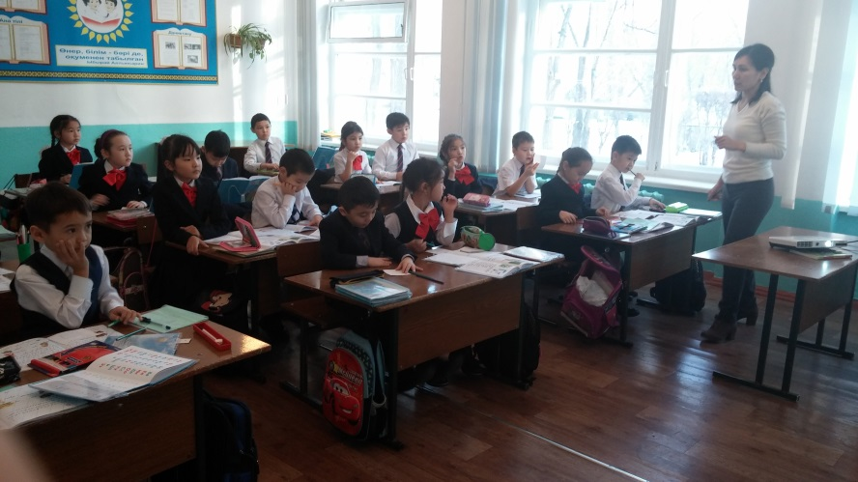
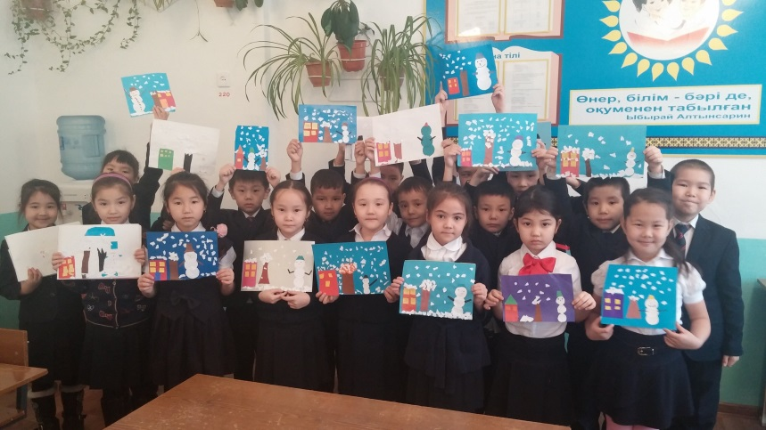
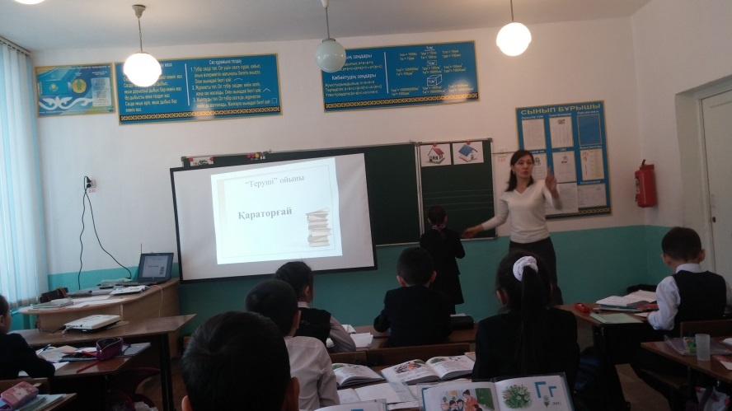
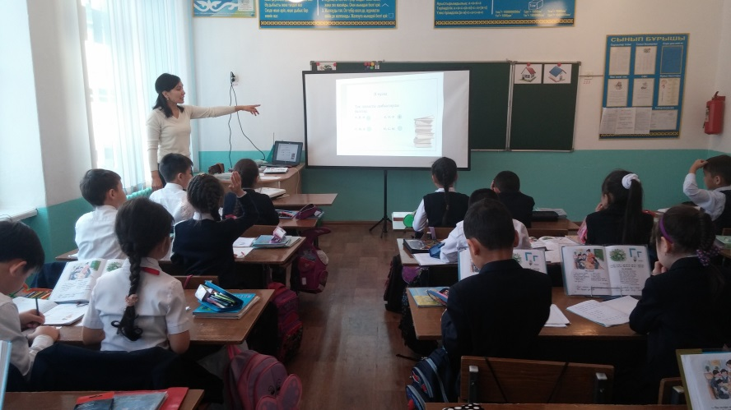
№ 41-ші кабинет

Slide 5
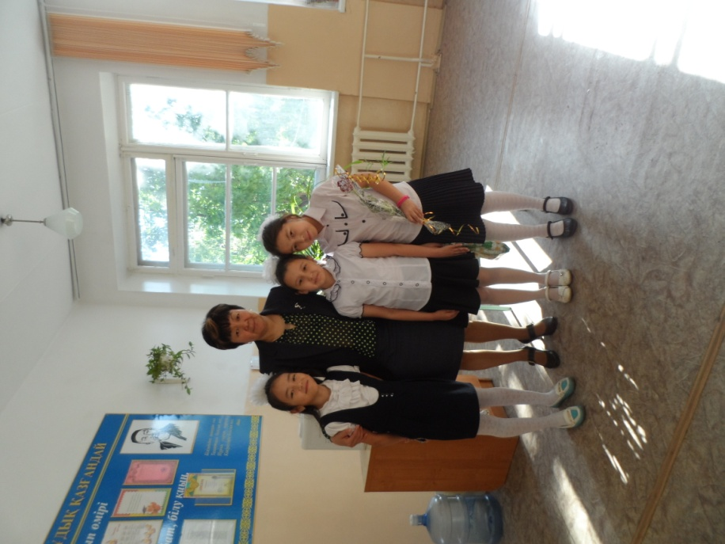
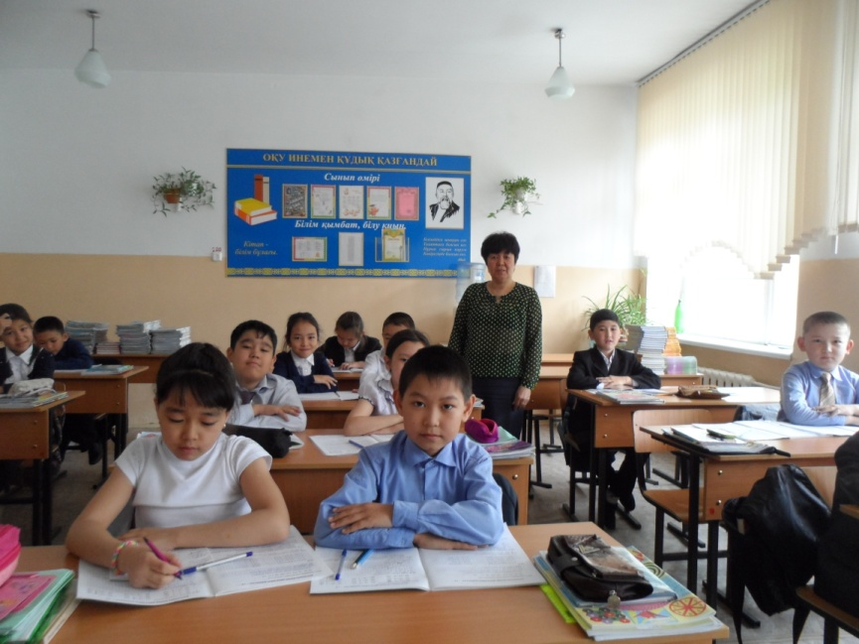
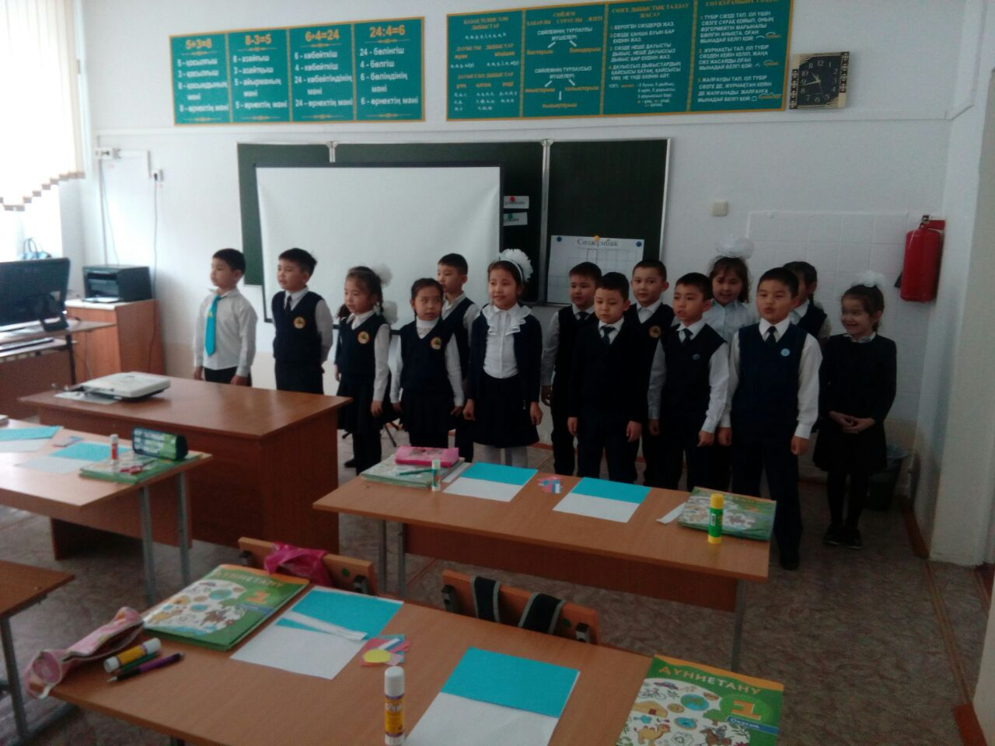
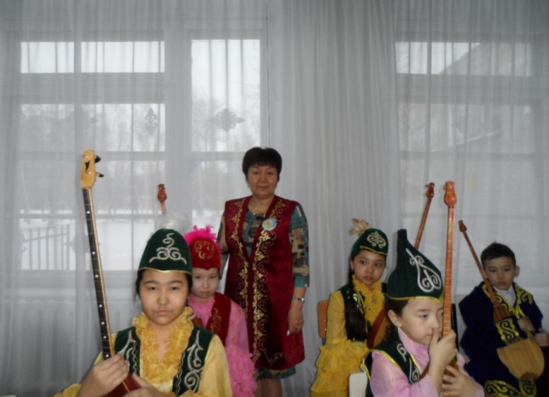
№ 49-шы кабинет

Slide 6
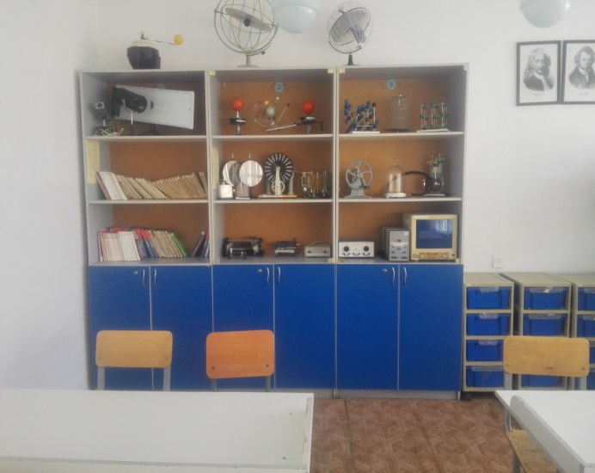
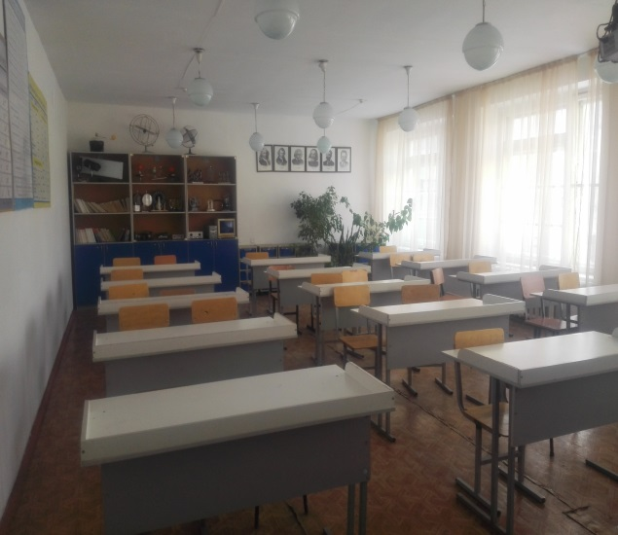
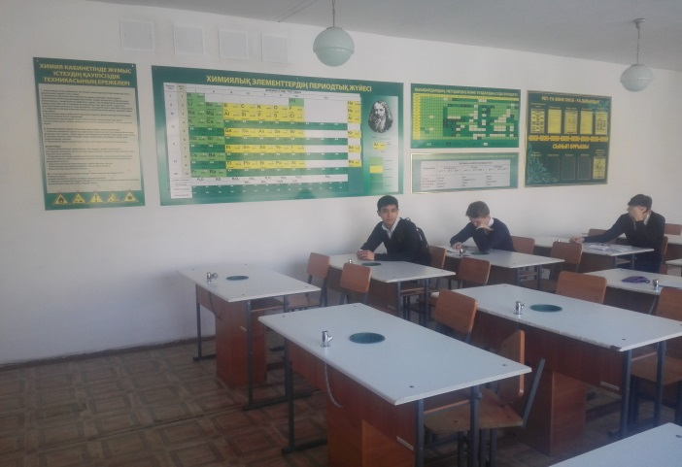
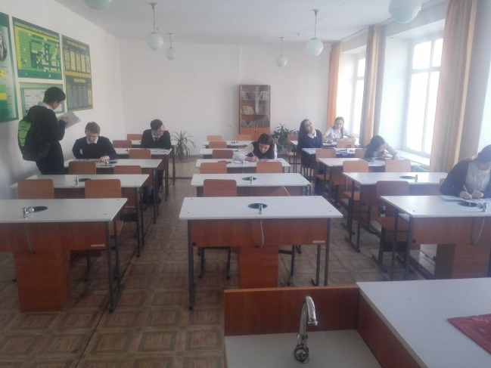
Химия және физика кабинеттері

Slide 7
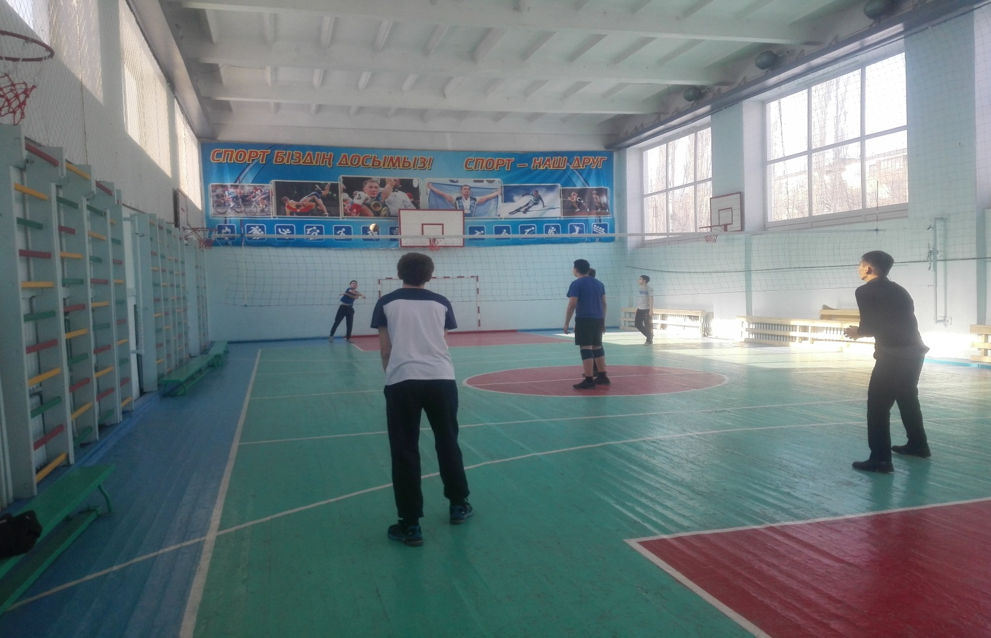
Спорттық зал

Slide 8
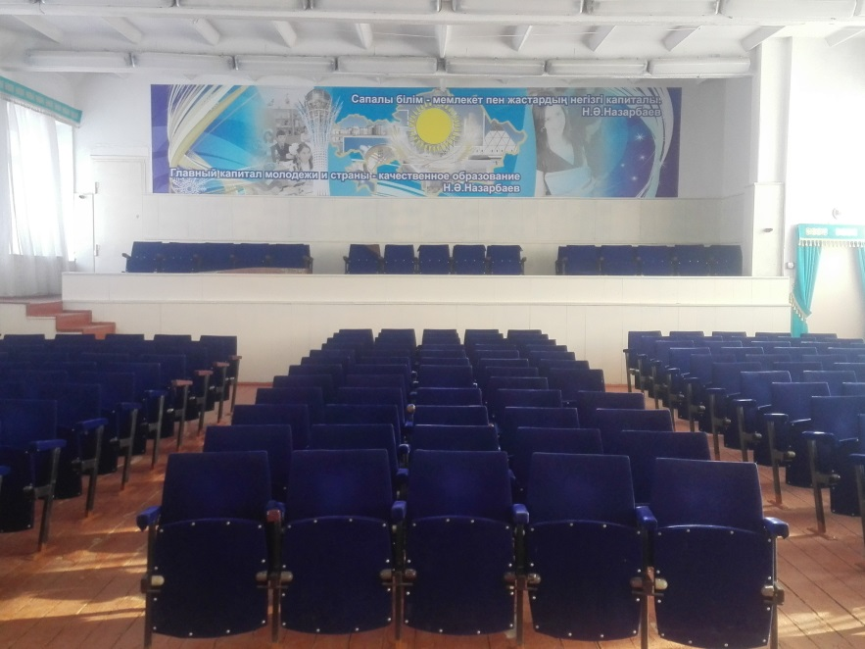
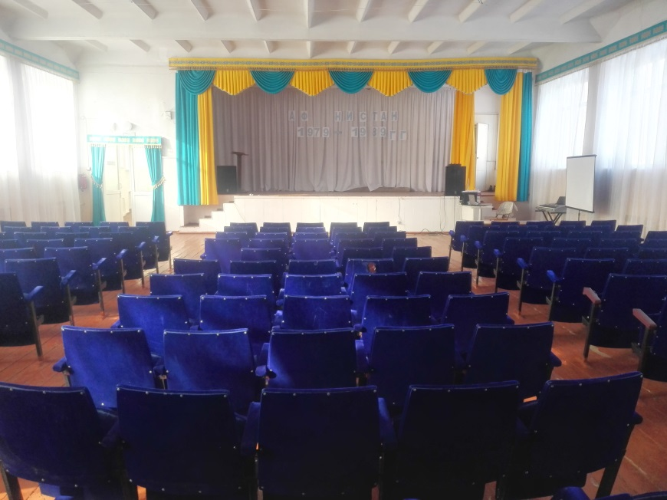
Мәжіліс залы

Slide 9
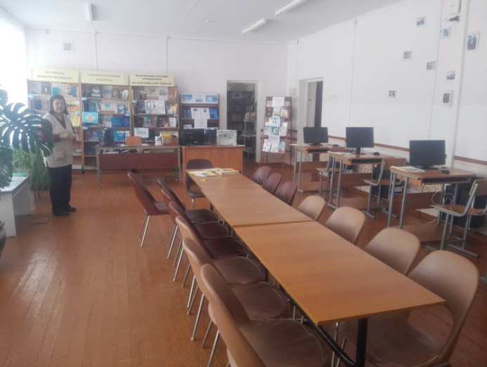
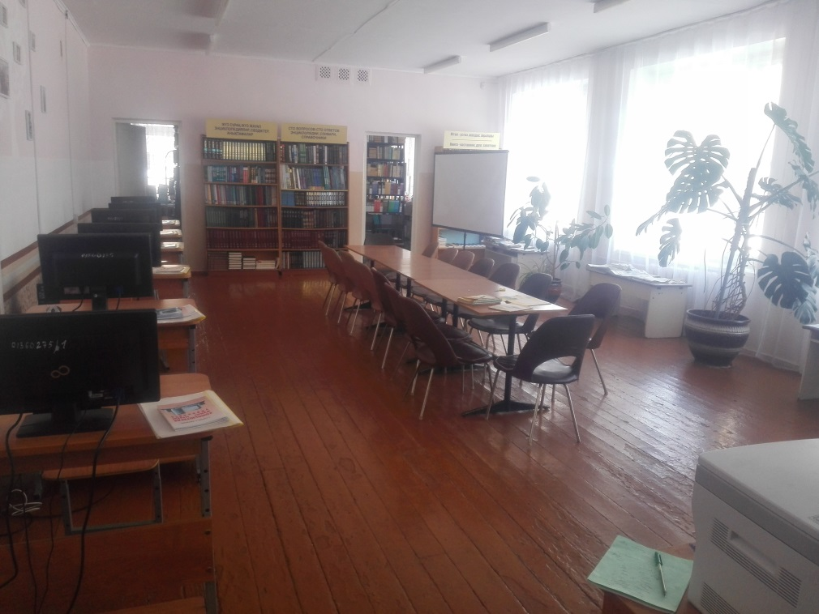
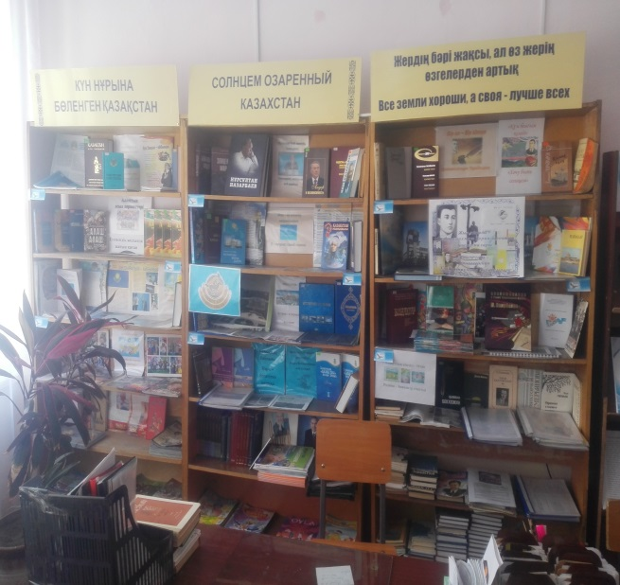
Мектеп кітапханасы

Slide 10
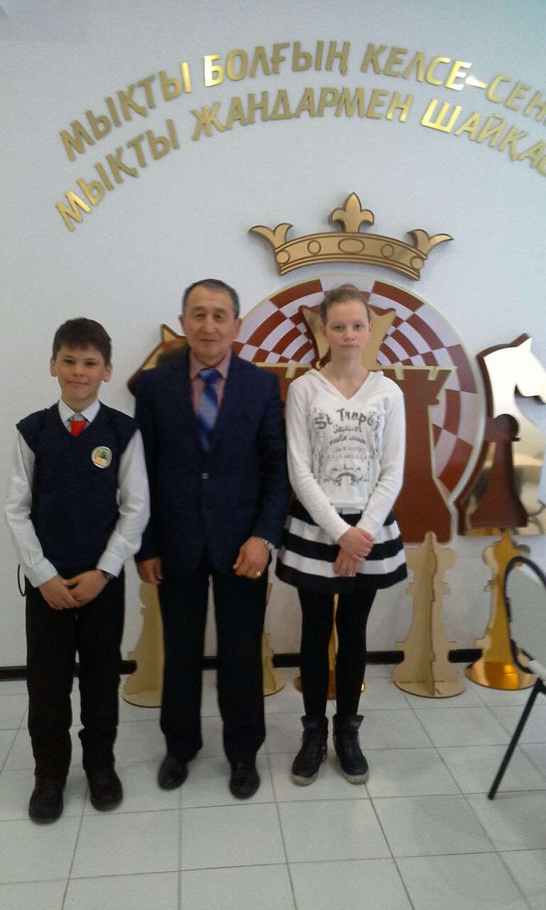
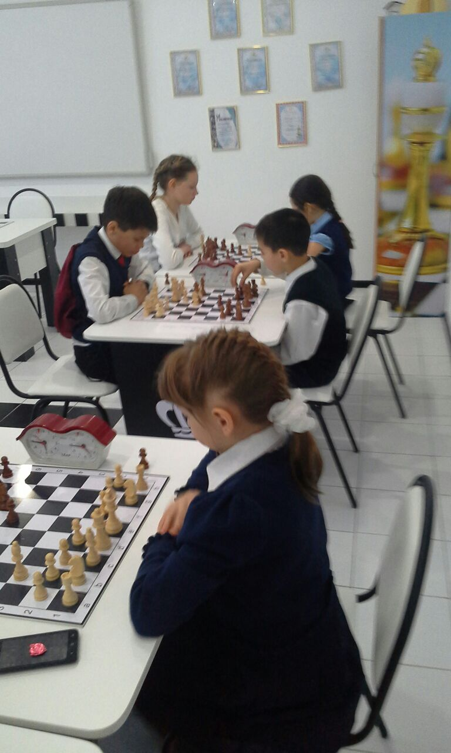
Шахмат үйірмесінің кабинеті

Slide 11
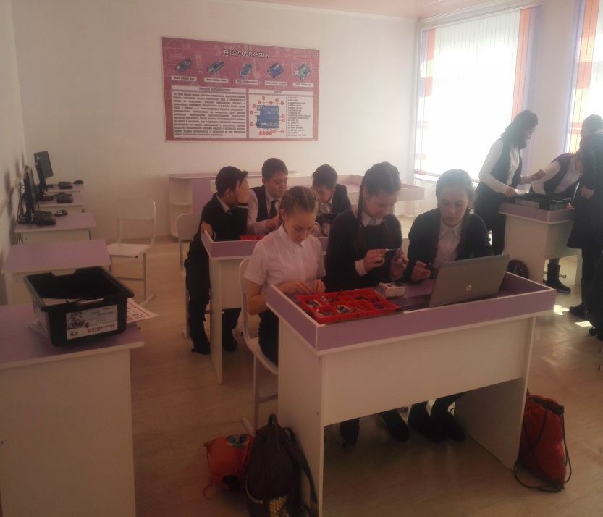
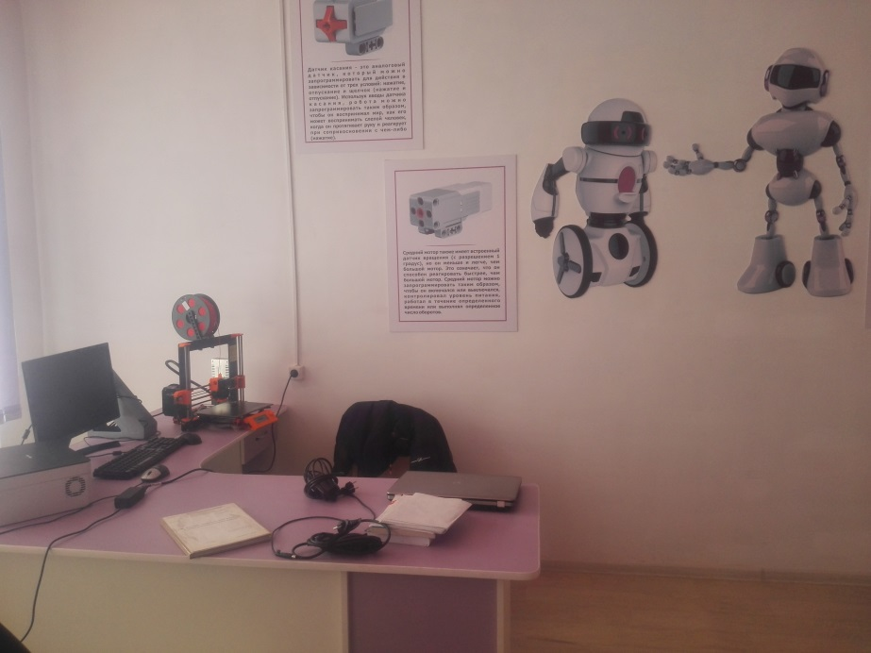
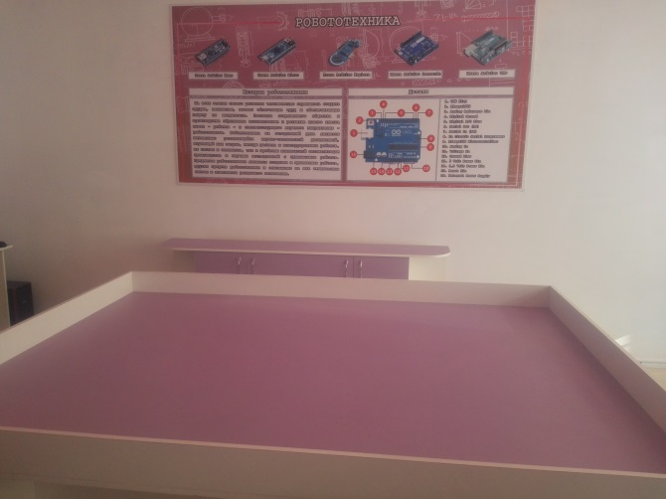
Робототехника үйірмесінің кабинеті

Slide 12
Мектепшілік үйірмелер
Шахмат үйірмесінің
жетекшісі:
Дүйсенбаев Қайролла
Ғалымжанұлы
Әртүрлі бағыттағы би үйірмесінің
жетекшісі: Егорова Анастасия
Алексеевна
Робототехниканың
жетекшісі: Ладин Роман
Владимирович

Slide 13
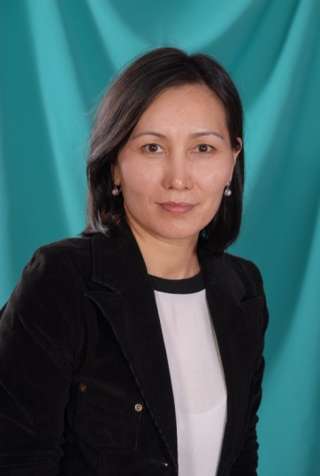
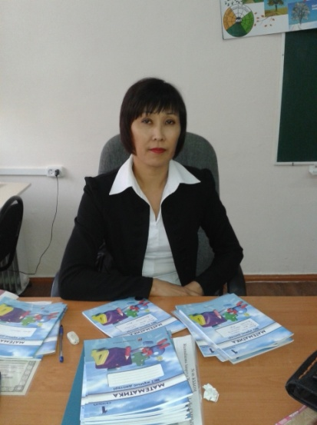
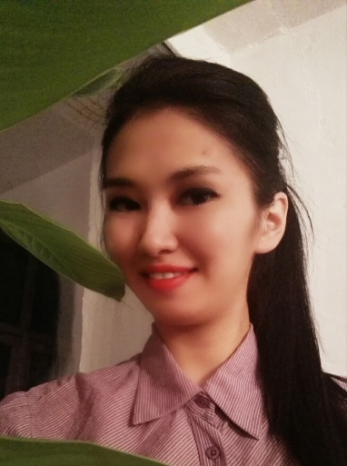
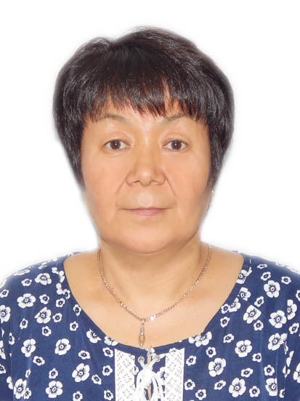
Біздің мұғалімдер

Slide 14
Бастауыш сынып мұғалімі Жалпакбасова Анаргүл Жеңісқызы
Туған жылы: 29.12.1972 ж.
Білімі: Жоғары.
Мамандығы: Бастауыш сынып мұғалімі
Санаты: жоғары
Педагогикалық өтілімі: 26 жыл
Бастауыш сынып мұғалімі: 26 жыл

Slide 15
Жалпакбасова Анаргүл Жеңісқызы жетістіктері
-2018 жыл – Республикалық қашықтықтан өткізілген байқауларға шәкірттерін белсенді қатыстырып, шығармашыл ұрпақ тәрбиелеуге қосқан үлесі үшін алғыс хат. -2016 жыл – “Кәсіби іс-тәжірибеден өту барысында студенттерге мұғалімдік қыр-сырын терең түсіндіріп, жаңашыл әдіс-тәсілдерді ұтымды пайдаланып, ізденімпаздық танытқаны, болашақ мамандарды даярлау ісінде әріптестік қарым-қатынас көрсеткені үшін” Е. А. Бөкетов атындағы ҚарМУ алғыс хат. -2017 жыл – 1-7 сынып оқушыларының зерттеу жұмыстары мен шығармашылық жобаларының “ЗЕРДЕ” республикалық конкурсының облыстық кезеңіне оқушыны жоғары деңгейде дайындағаны үшін алғыс хат. “Сарыарқа дарыны” аймақтық ғылыми-практикалық орталығы. -2018 жыл – І дәрежелі диплом ҰИО бастауыш сынып мұғалімдері арасында ұйымдастырылған қашықтық олимпиадасы /Республикалық/ -2018 жыл – І дәрежелі диплом “Ustaz tilegi” Блиц-турнир /Республикалық/ -2018 жыл – Республикалық қашықтықтан өткізілген байқауларға шәкірттерін белсенді қатыстырып, шығармашыл ұрпақ тәрбиелеуге қосқан үлесі үшін алғыс хат.

Slide 16
Жомартова Камал Сатыбалдықызы
Туған жылы: 15.06.1973 ж.
Білімі: Жоғары.
Мамандығы: Бастауыш сынып мұғалімі
Санаты: жоғары
Педагогикалық өтілімі: 25 жыл
Бастауыш сынып мұғалімі: 25 жыл

Slide 17
Жомартова Камал Сатыбалдықызының жетістіктері
Астана қаласы, «Ұлттық тестілеу орталығы» Мектептерді мемлекеттік аттестаттау, ОЖСБ тест тапсырмаларының құрастырушысы, сарапшысы | 2010-2018 ж.ж.
Халықаралық ғылыми-практикалық конференция шеңберінде өткізілген ҚР Тәуелсіздігінің 25-жылдығына арналған «Мәңгілік ел»: Қазақстан Республикасының орта білім беру жүйесінде ұлттық патриоттық идеяны жүзеге асырудың көкейкесті мәселелері» атты семинар, сертификат Алғыс хат, «Нұр Отан» партиясы Көпжылдық ерен еңбегі, белсендіазаматтық ұстанымы үшін | 2016 ж. 2016 ж.
Диплом «ПОНИ» Халықаралық байқауларының жүлдегерлері мен жеңімпаздарын дайындағаны үшін | 2016, 2017 ж.
II-ДӘРЕЖЕЛІ ДИПЛОМ Мемлекеттік тілде оқытатын мектептердің арасында өткен Республикалық сырттай «Сананың ашықтығы» олимпиадасы | 2017 ж.
III-ДӘРЕЖЕЛІ ДИПЛОМ, «Дарабоз» оқу орталығының ұйымдастыруымен өткен республикалық «Үздік сабақ презентациясы» конкурсы | 2018 ж.

Slide 18
Ешенова Баян Кадыркешовна
Туған жылы: 01.06.1965 ж.
Білімі: Жоғары.
Мамандығы: Бастауыш оқыту педагогикасы мен әдістемесі
Санаты: жоғары
Педагогикалық өтілімі: 32 жыл
Бастауыш сынып мұғалімі: 32 жыл

Slide 19
Ешенова Баян Кадыркешқызының жетістіктері
Қазақ тілінде оқытатын мектептердегі бастауыш сынып пәндері бойынша жаңартылған білім беру бағдарламасын меңгергені туралы СЕРТИФИКАТ. | 2016 ж.
Заманауи сабақты жоспарлау және ұйымдастырудың ерекшеліктері. СЕРТИФИКАТ. | 2017 ж.
Мемлекеттік тілде оқытатын мектептердің арасында өткен Республикалық сырттай «Сананың ашықтығы» олимпиадасына қатсқаны үшін СЕРТИФИКАТ | 2018 ж.
Республикалық «Білім айнасы» газетінің редакциясы ұйымдастырған «Педагогтардың шығармашылық жазу дағдыларын дамыту» тренингінің қатысушысы. СЕРТИФИКАТ. | 2018 ж.

Slide 20
Бакасова Сәуле Ноянқызы
Туған жылы: 02.12.1985 ж.
Білімі: Жоғары. Магистр дәрежесі.
Мамандығы: Бастауыш оқыту педагогикасы мен әдістемесі
Санаты: ІІ
Педагогикалық өтілімі: 8 жыл
Бастауыш сынып мұғалімі: 6 жыл

Slide 21
Бакасова Сәуле Ноянқызының жетістіктері
Мемлекеттік тілде оқытатын мектептердің арасында өткен Республикалық сырттай «Сананың ашықтығы» олимпиадасына қатсқаны үшін СЕРТИФИКАТ | 2018ж.
Қазақ тілінде оқытатын мектептердегі бастауыш сынып пәндері бойынша жаңартылған білім беру бағдарламасын меңгергені туралы СЕРТИФИКАТ. | 2017 ж.
Бастауыш мектептің оқу үдерісінде оқытудың белсенді түрлері мен әдістерін қолдану» тақырыбы бойынша облыстық семинарда тәжірибесімен бөліскені үшін СЕРТИФИКАТ | 2016 ж.
Сын тұрғысынан ойлау технологиясы бойынша оқығанын және аталған технологияға сәйкес мектепішілік жаттықтырушы бола алатынын растайтын ДИПЛОМ. | 2015 ж.
Ұстаздар арасындағы қалалық пән олимпиадасында ІІІ орыға ие болғаны үшін ГРАМОТА | 2014 ж.

